Slide 1

Linux rendszergazda tanfolyam
IV. Shell

Slide 2
Bash shell
bash - Bourne-Again Shell, a továbbiakban a bash shell-ről lesz szó!
Legfontosabb állományok:
Fájlnév | Leírás
/etc/profile | központi inicializációs fájl, a rendszerbe való belépéskor fut le
$HOME/.bash_profile | inicializációs fájl, a rendszerbe való belépéskor fut le
$HOME/.bash_logout | kilépés esetén kerül futtatásra
$HOME/.bashrc | shell inicializációs fájl, minden alkalommal futtatásra kerül ha elindítjuk a shell-t
Itt már a környezeti változók használatára is van példa: a $HOME a felhasználó home könyvtárát tárolja, a „$” jel pedig jelzi, hogy változóról van szó.

Slide 3
A bash shell változói
A DOS/Windows-hoz hasonlóan itt is beszélhetünk környezeti változókról, amelyeknek van nevük és értékük. Egy részüket a shell saját használatra állítja be, más részüket a felhasználó is módosíthatja.
Néhány hasznos változó: => példa
Név | Jelentés
PWD | Az aktuális könyvtár nevét tartalmazza.
UID | Az aktuális felhasználó ID-jét tartalmazza.
GROUPS | A felhasználó csoportjainak listája.
HOSTNAME | Az aktuális gép nevét tartalmazza.
PATH | Mint DOS esetén, csak itt „:” az elválasztó.
HOME | Az aktuális felhasználó home könyvtára.
PS1 | Elsődleges prompt.
HISTSIZE | Ennyi parancsra emlékszik a shell. (500)
HISTFILE | Ahová a korábban kiadott parancsokat elmenti a shell.
TZ | Időzóna.
LANG | A használt nyelv.

Slide 4
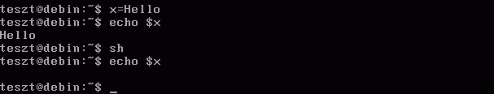
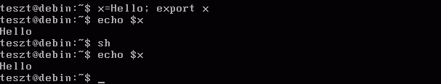
A shell változók exportja
Egy létrehozott shell-változó mindig ahhoz a shell-hez tartozik, amely létrehozta, és a shell gyermekeinek, tehát a shell által indított programoknak nem adódik át automatikusan.
Ha azt akarjuk, hogy egy változót a leszármazott processzek is megkapjanak, azt exportálni kell, ami az export parancs kiadásával történik.

Slide 5

A prompt beállítása
A prompt-ot a PS1 környezeti változó beállításával (egyszerű értékadás) lehet átállítani. Például:
Néhány paraméter:
Kód | Jelentés
\d | A dátum formátuma ,,nap_neve hónap_neve nap_száma''.
\h | A gép neve az első „.” karakterig.
\H | A gép neve.
\s | A shell neve.
\t | Az aktuális idő 24 órás formában HH:MM:SS formátumban.
\u | Az aktuális felhasználó felhasználói neve.
\v | A bash verziója.
\w | Az aktuális könyvtár teljes elérési úttal (munkakönyvtár).
\$ | Ha az effektív UID 0, akkor # lesz a jel, bármilyen más UID esetén $.
\[ \] | Nem nyomtatható karakterek (szinek) határolása.

Slide 6
Speciális karakterek
Karakter törlés: régen „#”, ma már itt is a <Del> illetve a <BackSpace> billentyű, de szabadon állítható.
Sortörlés: régen „@”, ma már <Ctrl>+<U>.
Fájlvége: <Ctrl>+<D>. E karakter azt jelzi a rendszernek, hogy nincs több adatbevitel (input).
Listázás esetén <Ctrl>+<S> megállítja, <Ctrl>+<Q> elindítja a folyamatos listát.
Return funkció: <Ctrl>+<M>.
Programfutás megállítása: <Ctrl>+<C>, néhol <Del> vagy <Break>.
Háttérben futó programok megállítása: <Ctrl>+<Z>. Hatására a végrehajtás ideiglenesen felfüggesztődik. Ilyenkor lehetőség van a folytatásra és végleges lelövésére is.

Slide 7
A parancssor feldolgozása
A parancszáró RETURN karakter után a shell megpróbálja végrehajtható parancsokká bontani a beérkezett karaktersorozatot.
Első lépésben a begépelt sort szavakra bontja. Elválasztó karakterek: szóköz, tab, újsor.
A szavakra bontott parancssorból az első szót fogja a shell a végrehajtandó parancs nevének tekinteni, az összes többit pedig argumentumnak, amelyeket (némi feldolgozás után) végrehajtáskor átad a parancsnak.
Az argumentumok két csoportra bonthatóak, az opciókra és az egyéb paraméterekre. Az opciók révén egy program viselkedését tudjuk megváltoztatni (pl.: ls –l), az egyéb paraméterek rendszerint a fájlnevek, illetve esetlegesen az opciókhoz tartozó értékek.
Az értékek megadása akár parancsonként is eltérhet, van ahol az opció után közvetlenül kell megadni (pr –w80), van ahol szóközzel elválasztva (tar cb 20).

Slide 8
További lehetőségek
Több parancs egy sorban. A „;” segítségével elválaszthatjuk egymástól a parancsainkat, ez olyan, mintha külön sorba írnánk. Pl.: „date; who”
A standard perifériákról már volt szó (stdin, stdout, stderr), sőt az átirányításról is, valamint a láncolásról is.
A „()” zárójelek használatával lehetőségünk nyílik programok csoportosítására. Pl: „(date;who)|wc” hatására mindkét parancs eredménye lesz a „wc” parancs bemenete (zárójel nélkül csak a „who” kimenete lenne)!
Láncok (csövek – pipe) elágaztatása, a „tee” parancs segítségével egy lánc adott eleme egy lépésben a képernyőre is írható és tovább is adható. Pl: „date|tee temp|wc –l”, a date kimenete a temp fájlban is megjelenik, de a wc parancs bemenetén is.
Speciális karakterek jelentésének elnyomása a „\” karakterrel.

Slide 9
Folyamatkezelés
Alapesetben a programok egymás után, szekvenciálisan futnak le, amíg az első parancs által indított le nem fut, a következő nem indul el.
Egy programot elindíthatunk a háttérfolyamatként is, elindítása után a parancsértelmező rögtön visszaadja a promptot, s nem kell a program befejeződésére várni, futtathatunk valami mást. Ehhez a parancs végére egy „&” jelet kell tenni. A rendszer az indulás után kiírja a process azonosítóját (PID szám).
A <Ctrl>+<Z>-vel leállított végrehajtást folytathatjuk az előtérben (fg parancs) és a háttérben (bg parancs) is. Mindkettőnek PID is megadható paraméterként.
A ps és a kill parancsokról már volt szó.
A nohup (no hang-up) paranccsal úgy lehet elindítani egy programot, hogy az a felhasználó kilépése után is tovább fog futni, és az eredményét a nohup.out állományba teszi.

Slide 10
Időzített végrehajtás - at
Alapbeállítás szerint csak a root és egyéb privilégizált felhasználók futtathatnak időzített parancsokat!
Az at az előre ütemezett, egyszeri parancsvégrhajtást teszi lehetővé, a cron pedig rendszeresen ismétlődő parancsok indítását végzi.
Az at parancs indítható egyetlen idő paraméterrel. Ekkor külön sorokban akármennyi parancsot megadhatunk, a bevitel végét egy üres sorban kiadott Ctrl+D kombinációval kell jelezni. A parancsok a megadott időben automatikusan végrehajtásra kerülnek.
Ha léteznek, illetve ha szükséges, létrehozhatók az /etc/at.allow és /etc/at.deny fájlok, melyekben lehet szabályozni, hogy kinek lehet (allow) és kinek nem lehet (deny) használnia az at parancsot. Mindkét fájlban csak egyszerű felsorolás szerepel.

Slide 11
Időzített végrehajtás - cron
A cron egy háttérfolyamat (daemon), amely szabályos időközönként programo(ka)t futtat (például: minden percben, naponta, hetente vagy havonta). A cron működését 3 fő, és számtalan kisegítő file szabályozza.
Az /etc/crontab fájlban vannak elhelyezve a rendszer színtű időzített parancsok. Ezt a root kezeli.
Az /etc/cron.allow és /etc/cron.deny határozzák meg, hogy ki használhatja a cron-t, hasonlóan az at parancsnál leírtakhoz.
A program indítása után először a /var/spool/cron könyvtárban keresi meg az ún. crontab file-okat, és ezek tartalmát a memóriába tölti.
A program ezután minden percben megnézi, hogy van-e olyan parancs, amelyet az adott időpontban kell elindítania. A jobok kimenetét levélben elküld(het)i a cron-t beállító felhasználó e-mail címére.

Slide 12
/etc/crontab
Tartalmazza azokat az utasításokat, melyek a cron daemont vezérlik.
Minden felhasználónak külön crontab file-ja van. Az ebben levő üres sorokat, szóközöket, tabokat és a #-tel kezdődő sorokat figyelmen kívül hagyja a program.
A fájl egy során belül az első öt mezőben (perc, óra, nap, hónap, hét napja) meghatározhatjuk az időpontot a fenti megkötéseknek megfelelően. A hatodik mező megadja, hogy kinek a nevében fusson a parancs. A hetedik mező maga a parancs.
Az egyes mezőkbe írhatunk *-ot is, mely azt jelenti, hogy ezt a mezőt nem kell figyelni, hiszen minden időre illetve dátumra igaz. Megadhatunk intervallumokat a két végponttal, azokat kötőjellel elválasztva, valamint listákat a számokat vesszővel elválasztva.
A cron a legtőbb Unix-szerű operációs rendszer alapvető tartozéka.

Slide 13
Shell script-ek
A shell-script egy egyszerű szöveges fájl, amiben olyan utasítások vannak elhelyezve, amit a shell végre tud hajtani.
Készítés: „echo ‘ls | wc –w’ > nf”, hatására az „nf” nevű fájl az „ls | wc –w” parancsot fogja tartalmazni.
Futtatása több módon is lehetséges:
  „sh < nf” paranccsal, az sh az alapértelmezett bemenetet olvassa (most ez az „nf” fájl lesz)
  „sh nf” paranccsal, az sh a paraméterként átadott fájlból veszi a parancsokat
  Először futtathatóvá kell tenni: „chmod +x nf”, majd futtatni „./nf” fromában. A „./” azt jelzi, hogy a futtatandó fájl az aktuális könyvtárban van. Az aktuális könyvtár ugyanis már egy ideje alapértelmezetten nincs benne a PATH-ban!
A shell-scriptek első sorában illik még elhelyezni a következő sort is: „#!/bin/sh”, ami a file parancs segítségére lesz a fájl típusának megállapításában, másrészt meghatározza a script végrehajtó parancsát is.

Slide 14
Paraméterek és változók 1
A paramétereket a shell script indításakor adhatjuk meg, egymástól szóközzel elválasztva.
A script-en belül a paramétereket felhasználhatjuk, kiírathatjuk, megvizsgálhatjuk értéküket, stb, viszont új értéket nem kaphatnak.
Az első paramétert a „$1” jelzi, míg a másodikat a „$2”, stb. Vagyis sorszámukkal hivatkozhatunk rájuk, ezért pozícionális paramétereknek is nevezik őket.
A „$0” magát a script nevét adja meg.
A „$#” megadja a paraméterek számát.
A „$@” vagy a „$*” az összes paraméter szóközzel tagolt listáját adja.
A „$?” a legutóbb végrehajtott parancs kilépési státuszát adja.
A „$$” az aktuális shell vagy script PID-jét tárolja.

Slide 15
Paraméterek és változók 2
Script-en belül is használhatunk változókat. Megállapodás szerint a változók neve csupa nagybetűt tartalmaz.
Az értékadás formája NÉV=érték alakú. A változók adattípusa nem kötött. A bash változói tartalmazhatnak számokat, karaktert és karakterekből álló sztringet.
Az értékadás során használható a „set” parancs is, de nem kötelező.
A változó értékét a $NÉV alakban érhetjük el, vagyis a „$” jelet kell a változó neve elé helyezni.
Használható még a ${NÉV} alak is, ha közvetlenül a kifejezés után betű, számjegy vagy aláhúzásjel áll (máskülönben azt a név részének tekintené a shell).
A ${NÉV:=ÉRTÉK} alak, ha a $NÉV üres, akkor a változó értékét ÉRTÉK-re állítja.
Egy egyszerű példa a használatukra: példa

Slide 16
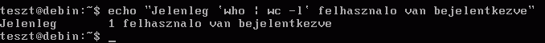
Parancsbehelyettesítés
A UNIX shell egyik legelegánsabb és számtalan helyen használható mechanizmusa, melynek lényege az, hogy egy program eredményét nem a kimenetre küldjük, hanem egy másik program paraméterlistájába illesztjük.
A parancsbehelyettesítéshez a behelyettesítendő parancsot és paramétereit `prog ...` formában, visszafele dőlő szimpla aposztrofok (accent grave) (AltGr+7) között kell megadni.
Egy példa: valami elegáns formában ki szeretnénk íratni, hogy hány felhasználó van bejelentkezve rendszerünkben. Ezt a következő paranccsal érhetjük el:

Slide 17
A bash shell alaputasításai
Parancs | Leírása
echo | Kiírja az argumentumaként megadott értéket. Használhatunk egyszeres ‘ és kétszeres idézőjelet ” is. Hatásuk azonban különböző!
read | Beolvas egy sort a standard bemenetről.
set | Új értéket adhatunk a változóknak. Paraméter nélkül, kilistázza az aktuális változókat.
unset | Megszüntet egy korábban definiált változót.
shift | Minden parancssori argumentumot eggyel balra visz a listában; ennek hatására minden argumentumra eggyel kisebb számmal lehet hivatkozni mint az utasítás kiadása előtt.
eval | Végrehajtja a parancssor által tartalmazott utasítást.
exec | Lefuttat egy külső parancsot a futó processz shelljéből; a parancs futtatásához nem hoz létre egy új shellt, hanem az aktuális shellt használja.
exit | Kilép az aktuális shellből.
history | Felsorolja az eseménylista néhány utolsó elemét.

Slide 18
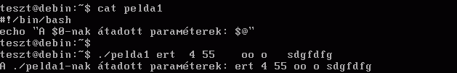
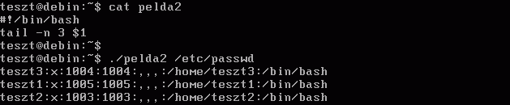
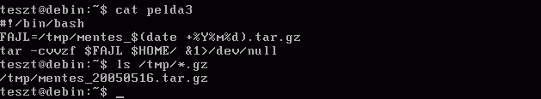
Mintapéldák
Példa. Kilistázza az összes kapott paramétert.
Példa. Kilistázza a paraméterként kapott nevű fájl utolsó 3 sorát.
Példa. A home könyvtár archiválása egy olyan fájlba, ami az adott napi dátumot is tartalmazza.

Slide 19
Egyszerű shell-script feladatok
Készítsünk egy „letrehoz” nevű scriptet, amely a következő könyvtárszerkezetet hozza létre az aktuális könyvtárban: feladat.
Készítsünk egy „torol” nevű scriptet, amely a paraméteréül adott könyvtárban, a „letrehoz” scripttel létrehozott könyvtár szerkezetet törli, akkor is ha a könyvtárak nem üresek.
Az /etc-ben lévő „conf” kiterjesztésű fájlokról készítsünk egy tömörített másolatot config.tar.gz névvel a home könyvtárunkba!
Készítsünk egy shell script-et, ami megmutatja, hány Robert keresztnevű felhasználó van. (Nem a bejelentkezettek közül, hanem az összes felhasználóból)
Készítsünk olyan script-et, amely kiírja a saját csoport nevét.
Készítsünk egy scriptet, amely kiírja a legrégebben bejelentkezett user nevét.

Slide 20
Shell programozás lehetőségei
Különböző műveletek elvégzésére rendelkezésünkre állnak aritmetikai, relációs, logikai operátorok.
A fájlokkal kapcsolatban különféle ellenőrzéseket végezhetünk (fájl tesztek).
Kifejezések kiértékelése. A „let” parancs segítségével kiértékeltethetünk egy aritmetikai, relációs vagy értékadó kifejezést. A kifejezést idézőjelek közt kell megadnunk.
Összehasonlítás. A „test” parancs segítségével összehasonlíthatjuk két argumentum értékét „test érték opció érték” formában. Pl.: „test 2 –eq $COUNT”, majd az eredményt a kilépési státuszban ($?) jelzi.
Feltételes programvégrehajtás. Adott végrehajtása csak bizonyos feltételek teljesülése esetén kerül végrehajtásra. Itt is „if … then … else … fi” szerkezetet használhatunk.
Ciklusszervezés. Rendelkezésünkre áll számláló (for), elöltesztelő (while), hátultesztelő (until) ciklus is.

Slide 21
Operátorok
Aritmetikai operátorok:
  „+” összeadás,
  „-” kivonás,
  „*” szorzás,
  „/” osztás,
  „%” modulo (osztás maradéka)
Relációs operátorok:
  „>” nagyobb mint, „<” kisebb mint,
  „>=” nagyobb egyenlő, „<=” kisebb egyenlő,
  „==” egyenlő, „!=” nem egyenlő,
  „&” logikai ÉS, „|” logikai VAGY, „!” logikai NEM
Logikai operátorok:
  „-a” logikai ÉS,
  „-o” logikai VAGY,
  „!” logikai NEM

Slide 22
Feltételes kifejezések 1
Néhány vezérlési szerkezet (ld. később) alkalmazásánál szükség lehet különféle feltételek megadására. Ez általában egy olyan parancs(lista) végrehajtását jelenti, amely kilépési státuszában jelzi a feltétel teljesülését vagy nemteljesülését. Megegyezés szerint 0 jelzi az igazat (teljesülést), nemzérus pedig a hamisat.
„grep ’SZÖVEG’ ÁLLOMÁNY”: A korábban már említett grep szűrő is kilépési státuszában jelzi, talált-e olyan sort a bemenetben, amely a megadott szöveget tartalmazza.
„test KIF”:
  Kiértékeli a megadott KIF feltételes kifejezést (conditional expression), majd a kilépési státuszban jelzi annak logikai igazságértékét. Látható kimenetet nem produkál.
  A kifejezésben előforduló operátorokat ill. operandusokat szóközzel (szóhatárolóval) kell egymástól elválasztani!
  A kifejezés tartalmazhat parancs-, változó-, paraméter- és aritmetikai-behelyettesítést (ld. később) is.

Slide 23
Feltételes kifejezések 2
  Összetett kifejezések:
    ( KIF ): csoportosítás (műveleti sorrend felülbírálása)
    ! KIF: Logikai igazságérték tagadása (negáció). A legerősebb művelet.
    KIF1 -a KIF2: Logikai ÉS (konjunkció). Gyengébb a negációnál.
    KIF1 -o KIF2: Logikai MEGENGEDŐ VAGY (diszjunkció). Gyengébb a konjunkciónál.
  Állományjellemzők vizsgálata:
    -a NÉV, -e NÉV : igazak, ha NÉV egy létező, tetszőleges típusú állomány neve
    -d NÉV: igaz, ha NÉV egy létező könyvtár neve
    -f NÉV: igaz, ha NÉV egy létező közönséges állomány neve
    -h NÉV: igaz, ha NÉV egy létező szimbolikus lánc neve
    -r NÉV: igaz, ha NÉV egy létező olvasható állomány neve
    -w NÉV: igaz, ha NÉV egy létező írható állomány neve
    -x NÉV: igaz, ha NÉV egy létező végrehajtható áll. neve

Slide 24
Feltételes kifejezések 3
  Szöveges összehasonlítás (mindegyik SZÖVEG csak egyetlen szó lehet!):
    -z SZÖVEG: igaz, ha SZÖVEG az üres szó
    -n SZÖVEG: igaz, ha SZÖVEG nem az üres szó
    SZÖVEG1 == SZÖVEG2: igaz, ha a két szöveg megegyezik
    SZÖVEG1 != SZÖVEG2: igaz, ha a két szöveg eltérő
  Numerikus összehasonlítás (csak előjeles egész számokkal):
    SZÁM1 -eq SZÁM2: igaz, ha SZÁM1 = SZÁM2
    SZÁM1 -ne SZÁM2: igaz, ha SZÁM1 ≠ SZÁM2
    SZÁM1 -lt SZÁM2: igaz, ha SZÁM1 < SZÁM2
    SZÁM1 -le SZÁM2: igaz, ha SZÁM1 ≤ SZÁM2
    SZÁM1 -gt SZÁM2: igaz, ha SZÁM1 > SZÁM2
    SZÁM1 -ge SZÁM2: igaz, ha SZÁM1 ≥ SZÁM2
[ KIF ]: Alternatíva a test parancs helyett. A szögletes zárójeleket az előttük ill. utánuk álló szavaktól egy-egy szóhatárolóval kell elválasztani!

Slide 25
Aritmetikai kifejezések 1
„expr KIF”:
  Kiértékeli a megadott KIF aritmetikai kifejezést (arithmetic expression), majd az eredményt a szabványos kimenetre írja. Számolni csak előjeles egész számokkal tud, így az eredmény is egész lesz.
  A kifejezésben előforduló operátorokat ill. operandusokat szóközzel (szóhatárolóval) kell egymástól elválasztani!
  A kifejezés tartalmazhat parancs-, változó-, paraméter- és aritmetikai-behelyettesítést (ld. következő dia) is.
  ( KIF ): csoportosítás (műveleti sorrend felülbírálása)
  SZÁM1 MŰVELET SZÁM2: A megadott művelet elvégzése a két szám között. Használható műveletek: +, -, *, /, % (osztási maradék).
  SZÁM1 RELÁCIÓ SZÁM2: A két szám összehasonlítása. Az eredmény igaz esetén 1, különben 0 lesz. Használható relációk: <, <=, >, >=, ==, !=.
  Vigyázzunk, mert a fenti karakterek közül sokat a shell speciálisan kezel!

Slide 26
Aritmetikai kifejezések 2
„$((KIF))”:
  aritmetikai kifejezés értékének behelyettesítése (arithmetic evaluation/ expansion)
  Nem ekvivalens az expr paranccsal! Mivel bizonyos szempontból többet tud az említett parancsnál, így ezt érdemesebb használni.
  A kifejezésen belül a $ és ` megtartja speciális jelentését, minden más karakter közönségesnek számít (a \ is). Így a kifejezés tartalmazhat parancs-, változó-, paraméter- és újabb aritmetikai-behelyettesítést is.
  A kifejezés használhatja a C programozási nyelv operátorait, valamint a környezeti változókat (akár $ nélkül is). Szóközökre nincs szükség.
  Az operandusok csak előjeles egész számok lehetnek. Az eredmény szintén egy előjeles egész lesz.
  Műveletek: ++, --, +, -, *, /, %, ** (hatványozás), <<, >>, <, <=, >, >=, ==, !=, !, ~, &, ^, |, &&, ||, ?:, = és társai, , (vessző), (, ). A relációk eredménye igaz esetén 1, különben 0 lesz.

Slide 27
Feltételes programvégrehajtás 1
if tesztutasítás then utasítás fi
Végrehajtja az utasítást, ha a tesztutasítás igaz. Példa.
if tesztutasítás then utasítás1 else utasítás2 fi
Az if-else szerkezet utasítás1-et hajtja végre, ha a tesztutasítás igaz, és utasítás2-t, ha hamis. Példa.
if tesztutasítás then utasítás elif utasítás then utasítás else utasítás fi
Az elif segítségével if utasításokat ágyazhatunk egymásba. Az így kapott szerkezetekkel számos lehetőség közül választhatunk. Amikor az első if utasítás igaznak bizonyul, akkor az ahhoz tartozó utasítások végrehajtásra kerülnek, és a vezérlés kikerül az elif szerkezetből. Példa.

Slide 28
Feltételes programvégrehajtás 2
case karakterlánc in minta) utasítás;; esac
A case karakterlánc értékét hasonlítja az előre megadott mintákhoz. Ha talál olyan mintát, ami megegyezik karakterlánc értékével, akkor végrehajtja az ahhoz tartozó utasításokat. Példa.
utasítás && utasítás
Logikai ÉS; akkor szolgáltat igaz (0) értéket, ha mind a két utasítás visszatérési értéke 0. Ha az egyik utasítás nullától különböző értékkel tér vissza, akkor az ÉS is hamis értéket szolgáltat. Példa.
utasítás || utasítás
Logikai VAGY; akkor szolgáltat igaz (0) értéket, ha legalább az egyik utasítás visszatérési értéke 0. Ha mind a két utasítás nullától különböző értékkel tér vissza, akkor a VAGY is hamis értéket szolgáltat.
! Utasítás
Logikai NEM; az utasítás visszatérési értékének invertálására szolgál.

Slide 29
Ciklusok 1
while tesztutasítás; do utasítás; done
Addig ismételgeti a ciklusmagban megadott utasításokat, amíg a tesztutasítás igaz. Példa.
until tesztutasítás; do utasítás; done
Addig ismételgeti a ciklusmagban megadott utasításokat, amíg a tesztutasítás hamis. Példa.
for változó in lista; do utasítás; done
A for-in ciklus addig ismétli a ciklusmagban megadott utasításokat, míg a változó fel nem veszi a lista valamennyi értékét. Példa.
select string in elemlista do utasítás done
A select utasítás létrehoz egy elemlista által meghatározott menüt, majd végrehajtja az utasítást. Ez általában egy case utasítás szokott lenni. Példa.
A „break” és „continue” parancsok for, while és until esetén használhatók. Kilépés a ciklusból, ill. rátérés a ciklus következő iterációjára.

Slide 30
Ciklusok 2
for ((KIF1;KIF2;KIF3)); do utasítás; done
Teljesen úgy működik, mint a C programozási nyelv hasonló vezérlési szerkezete (számlálásos ismétléses vezérlés). Először KIF1 (kezdeti értékadás) lesz kiértékelve, majd következnek az iterációk. Ha KIF2 (kilépési feltétel) értéke nemzérus (igaz), a PARANCSLISTA egyszer végrehajtódik, majd KIF3 (ciklusváltozó módosítása) is ki lesz értékelve. Utána ismét KIF2 értékétől függően vagy új iteráció kezdődik (ha nemzérus), vagy befejeződik a végrehajtás (ha 0).
A három KIF egy-egy aritmetikai kifejezés (ld. $((…))) lehet, nem pedig feltételes kifejezés! Ennek megfelelően a C nyelv műveleteit használhatjuk, környezeti változók is előfordulhatnak (akár $ nélkül is), szóközökre pedig nincs szükség. A kifejezéseket tagoló pontosvesszők (;) kiírása kötelező! A kifejezéseket nem fontos a $(( és )) jelekkel közrezárni. Bármelyik kifejezés elhagyása esetén annak értéke 1-nek számít. Példa.

Slide 31
Funkciók
A legtöbb programnyelvhez hasonlóan használhatók a függvények a program strukturálásához különféle logikai megfontolások szerint, beleértve a rekurziót is.
A függvény definiálása formailag csak ennyi:
function my_func { my_code }
A függvény hívása ugyanolyan mint a programokra hivatkozás, le kell írni a nevét.
A függvény létrehozásnak és a parancsok elhelyezésének nincs előírt sorrendje.
A függvényeknek is adhatunk paramétert. A függvények paramétereinek kezelése megegyezik a script-ekről elmondottakkal, vagyis ugyanúgy kezelhetők ($1, $2, $#, stb).
Példa.

Slide 32
Mintapéldák
Lásd a peldak.ppt-t!

Slide 33
Feladatok
Írjunk olyan parancsfájlt, ami a paramétereit fordított sorrendben a standard outputra írja. (A paraméterek száma nem kötött.)
Mutassuk meg egy directory összes textfájljának első sorát, megelőzve a fájl nevével, és egy azt követő kettősponttal és helyközzel.
Irjunk parancsfájlt, ami egy beadott "string" összes előfordulását megadja az aktuális directory összes "text"-fájljában. ("file" parancs)
Irjunk parancsfájlt, ami a felhasználótól addig kér be adatot, amig kap. (Vagyis ENTER leütésére befejeződik.) Minden beadott "adat"-ról megmondja a parancs, hogy az aktuális directoryban van-e ilyen nevű fájl vagy directory.
Irjunk parancsfájlt, ami egy beadott "user" login névről megmondja, hogy van-e ilyen felhasználó a gépen, és most éppen be van-e jelentkezve, és ha igen, akkor melyik terminálon.

Slide 34
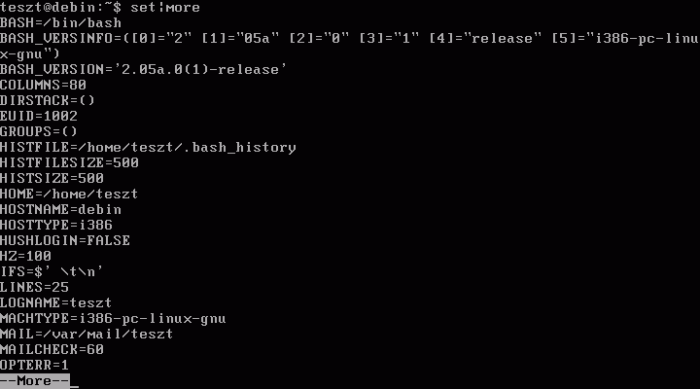
Shell változók

Slide 35
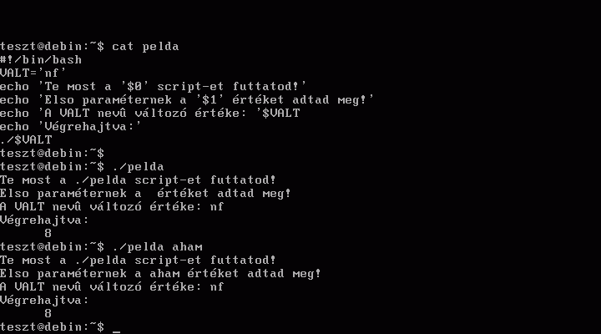
Shell paraméterek és változók
A „pelda” nevű script először paraméter nélkül, majd az „aham” paraméterrel került végrehajtásra. A script-en belül került definiálásra a VALT nevű változó, melynek értéke megjelenítésre került, valamint program futtatás során is felhasználásra került az értéke.

Slide 36
Létrehozandó alkönyvtárszerkezet
~ (home könyvtár)
doc
hasznos
linux
net
php
php
peldak
abkez
fajlkez
sajat
wutil
faljkez
hasznos
net

Slide 37
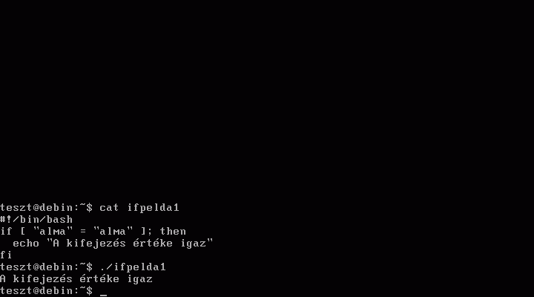
ifpelda1
A kifejezésben két azonos szöveg (alma) került összehasonlításra.

Slide 38
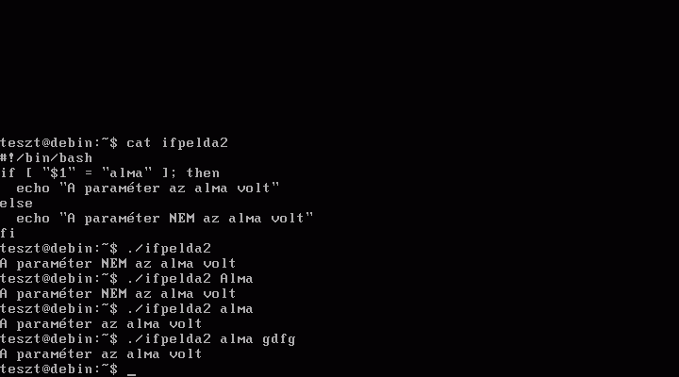
ifpelda2
A script megvizsgálja, hogy az első paraméter az „alma” szöveg-e, és az eredménynek megfelelően ír a képernyőre. Vegyük észre, hogy a paramétereknél is különbözők a nagy és kis betűk!

Slide 39
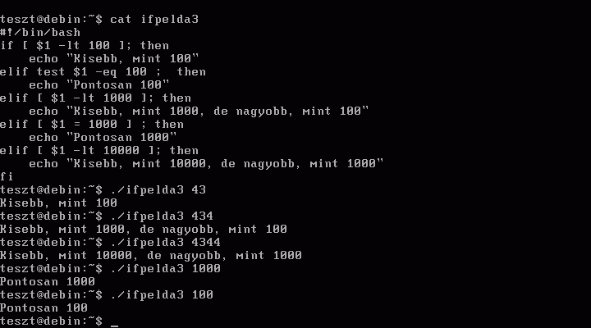
ifpelda3
Feltételek egymásba ágyazása.

Slide 40
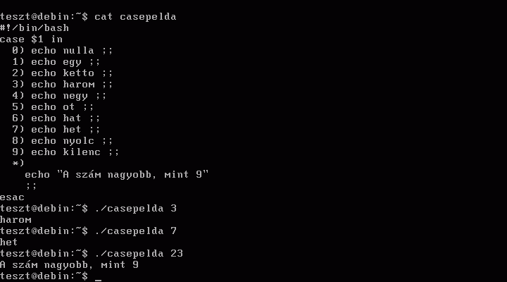
casepelda
Egy-egy értékhez több utasítás is tartozhat. A „*)”-hez tartozó utasítások akkor hajtódnak végre, ha egyik felsorolt értékkel sem azonos a „$1”!

Slide 41
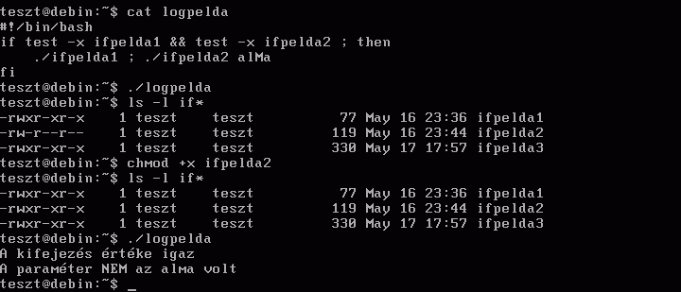
&& (és), || (vagy) - feltételek összekapcsolása
Első esetben nem hajtódtak végre az „ifpelda”-k, mivel az „ifpelda2” fájl nem volt futtatható és a feltételben mindkettőnek futtathatónak kell lennie. Miután a chmod paranccsal futtathatóvá lett téve, máris végrehajtásra kerültek az „ifpelda”-k. Ha a „&&” helyett a „||” szerepelt volna, akkor elég lett volna egyiknek futtathatónak lennie.

Slide 42
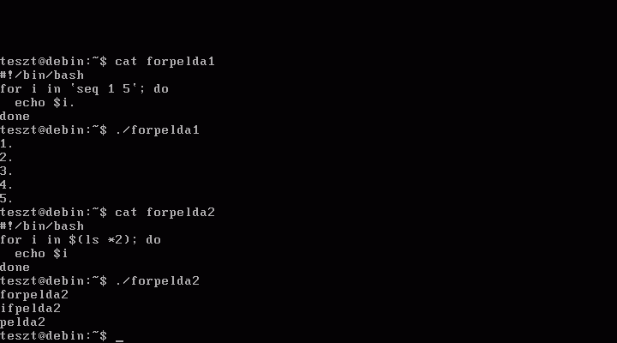
forpelda1
Két példa is látható. Egyik esetben felhasználtuk a „seq” utasítást is, ami számsorokat állít elő, itt 1-től 5-ig állít elő számokat. A második példában az „ls” utasítás eredményét használjuk fel.

Slide 43
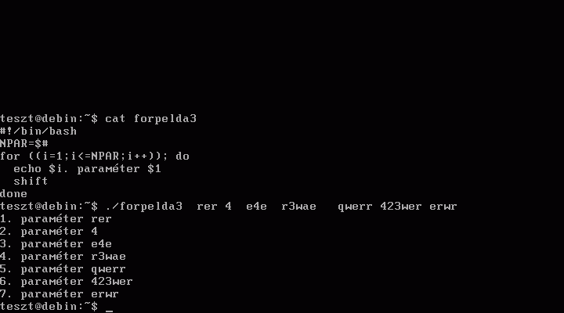
forpelda2
A példában sorszámmal ellátva jelenítjük meg a scriptnek adott paramétereket. A megjelenítés során a „shift” utasítás segítségével léptetjük a paramétereket, így a „$1” mindig az aktuálisan következő paramétert jelenti.

Slide 44
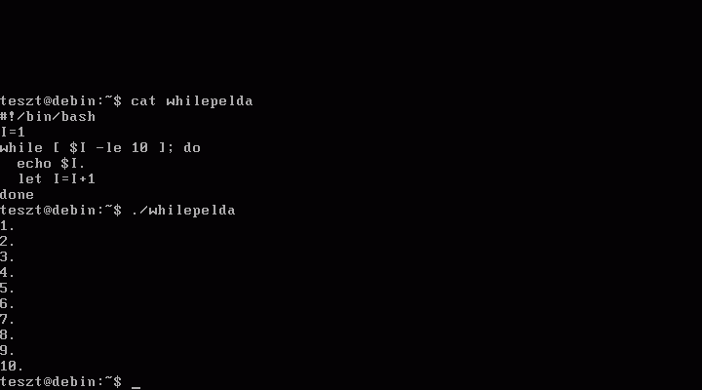
whilepelda
Ez a példa egy hagyományos elöltesztelő ciklus megvalósítása. Figyeljük meg, hogy a „let” utasításban nem szükséges a „$” jel a ciklusváltozó neve elé.

Slide 45
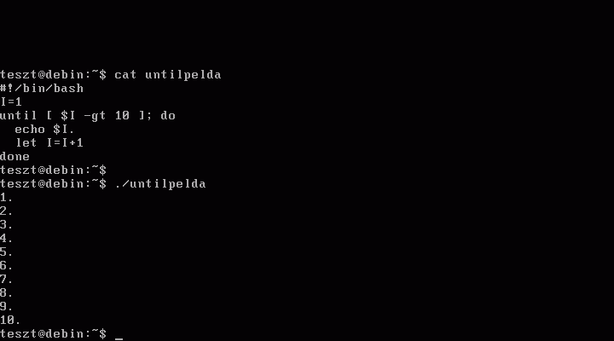
untilpelda
A whilepelda ciklusától csak a feltételben különbözik. Lényeges, hogy a shell-ben az until ciklus is elöltesztelő ciklus!

Slide 46
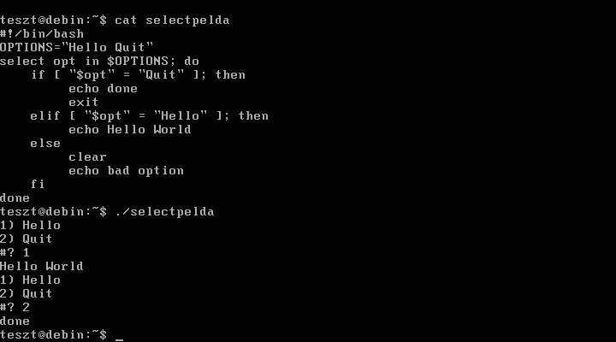
selectpelda
Egy szöveges menü jelenik meg, melynek elemei közül számokkal lehet választani. Itt az „if” szerkezet helyett „case” szerkezetet is lehetett volna használni! A menüből (és így a scriptből) való kilépés az „exit” parancs hatására történik meg.

Slide 47
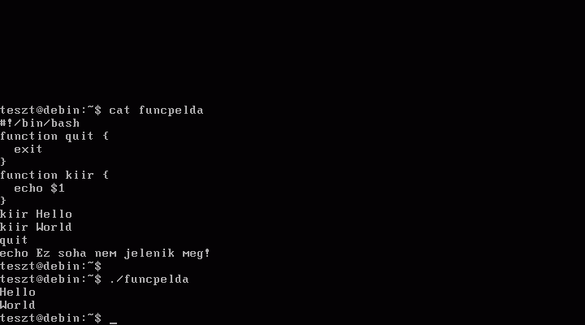
funcpelda
A „quit” függvény egyszerűen kilép a programból (shell script-ből), míg a „kiir” függvény kiírja a parméterként kapott szöveget. A „quit” függvény hívása után lévő utasítások soha nem hajtódnak végre.

